Slide 1
健康日本２１（第二次）
参考資料スライド集
【留意事項】
○健康日本２１（第二次）参考資料をもとに、普及啓発用のパワーポイントとして作成したものです。
○本資料は、平成２５年３月末時点の資料です。各種データは最新のものとは限りませんので、
予めご了承ください。

Slide 2
健康づくり対策の流れ
1978
S53～ 第１次国民健康づくり対策
健康診査の充実
市町村保健センター等の整備
保健師、栄養士等マンパワーの確保
1988
S63～ 第２次国民健康づくり対策
～アクティブ８０ヘルスプラン～
運動習慣の普及に重点をおいた対策
（運動指針の策定、健康増進施設の推進等）
H１５ 健康増進法の施行
H18 医療制度改革関連法の成立
H20 特定健康診査・特定保健指導開始
2000
H12～ 第３次国民健康づくり対策
～２１世紀における国民健康づくり運動（健康日本２１）～
一次予防重視
健康づくり支援のための環境整備
目標等の設定と評価
多様な実施主体による連携のとれた効果的な運動の推進
2013
H25～ 第４次国民健康づくり対策
～健康日本２１（第２次）～

Slide 3
健康日本２１の最終評価
９つの分野の全体指標８０項目のうち、再掲21項目を除く、59項目の達成状況は、以下のとおり。
「目標値に達した」と「目標値に達していないが改善傾向にある」を合わせ、全体の約６割で一定の改善がみられた。
評価区分 | 該当項目数＜割合＞
Ａ 目標値に達した | １０項目 ＜16.9％＞
Ｂ 目標値に達していないが改善傾向にある | ２５項目 ＜42.4％＞
Ｃ 変わらない | １４項目 ＜23.7％＞
Ｄ 悪化している | ９項目 ＜15.3％＞
Ｅ 評価困難 | １項目 ＜ 1.7％＞
合 計 | ５９項目＜100.0％＞

Slide 4
評価区分別 主な目標項目
A 目標に達した
メタボリックシンドロームを認知している国民の割合の増加
B 目標値に達していないが改善傾向
食塩摂取量の減少
C 変わらない
自殺者の減少、多量に飲酒する人の減少
高齢者で外出について積極的態度をもつ人の増加
80歳で20歯以上・60歳で24歯以上の自分の歯を有する人の増加など
意識的に運動を心がけている人の増加
喫煙が及ぼす健康影響についての十分な知識の普及
糖尿病やがん検診の促進 など
D 悪化している
日常生活における歩数の増加
メタボリックシンドロームの該当者・予備群の減少
高脂血症の減少 など
E 評価困難
糖尿病合併症の減少 など
  特定健康診査・特定保健指導の受診者数の向上（平成20年からの２か年のデータに限定されため）

Slide 5
健康日本２１の最終評価
自治体の取組状況の評価
自治体における健康増進計画の策定状況は、
都道府県100％、市町村76％であった。
98％の都道府県で健康増進計画の評価を行う体制が あり、中間評価も実施されていたが、市町村では約半数であった。
また、健康増進施策の推進体制については、98％の都道府県で関係団体、民間企業、住民組織が参加する協議会・連絡会等の体制があり、市町村でも７割弱を占めた。

Slide 6
次期運動の方針の検討の視点
健康日本２１の最終評価
日本の特徴を踏まえ10年後を見据えた計画の策定
目指す姿の明確化と目標達成へのインセンティブを与える仕組みづくり
自治体等関係機関が自ら進行管理できる目標の設定
国民運動に値する広報戦略の強化
・民間企業等を巻き込んだ強力な広報戦略 など
新たな理念と発想の転換
・病気や障害があっても一病息災で相当に生きられるアプローチ、個人の健康設計における「こうすべき型」から「こうありたい型」への転換 など

Slide 7
次期運動の方向性
健康日本２１の最終評価
１．社会経済の変化への対応
家族・地域の絆の再構築、助け合いの社会の実現（東日本大震災からの学び等）
人生の質（幸せ・生活満足度等）の向上
全ての世代の健やかな心を支える社会の在り方の再構築 等
２．科学技術の進歩を踏まえた効果的なアプローチ
進歩する科学技術のエビデンスに基づいた目標の設定
最新技術の発展を視野に入れた運動の展開
３．今後の新たな課題（例）
休養・こころの健康づくり（働く世代のうつ病の対策 等）
将来的な生活習慣病発症の予防のための取組の推進
生活習慣に起因する要介護状態の予防のための取組の推進（生活機能低下予防、ロコモティブシンドローム予防 等）

Slide 8
健康日本２１（第２次）の検討背景
現状
○我が国の健康水準
○人口減少社会における健康増進対策の意義
健康日本２１の最終評価
１０年後を見据えた目指す姿
近年の社会経済変化とともに、急速な少子高齢化が進む中で、10年後の人口動態を見据え、「目指す姿」を明らかにする。
健康日本２１（第２次）の基本的な方向

Slide 9
健康日本２１（第２次）の基本的な方向
１０年後に目指す姿の背景
平均寿命、健康寿命ともに、世界のトップクラスを維持。
総人口は減少し、急速に高齢化が進行。
出生数は減少。生涯未婚率の増加、離婚件数の増加など、家族形態は変化。
経済状況は停滞し、完全失業率は５％まで上昇。非正規雇用が増加し、若年者の雇用情勢も依然として厳しい状況。
単身世帯が増加し、高齢者の単身世帯も増加。
相対的貧困率は16.0％。生活保護受給者数は過去最高の209万人。
進学率は向上し、２人に１人が大学進学する状況。一方、小中学校での不登校児童数は10万人を超える状況。
がん等の生活習慣病が増加。医療費は30兆円を超える状況。
自殺者数は３万人程度で推移。過労死など働く世代にみられる深刻な課題。
児童虐待相談対応件数は増加の一途を辿り、５万件を超える状況。
国民の７割が日常生活に悩みや不安を感じ、老後の生活設計や自分の健康についての悩みや不安が多い。

Slide 10
１０年後に目指す姿
○すべての国民が共に支え合い、健康で幸せに暮らせる社会
・子どもも大人も希望のもてる社会
・高齢者が生きがいをもてる社会
・希望や生きがいをもてる基盤となる健康を大切にする
社会
・疾患や介護を有する方も、それぞれに満足できる人生を
送ることのできる社会
・地域の相互扶助や世代間の相互扶助が機能する社会
・誰もが社会参加でき、健康づくりの資源にアクセスでき
る社会
・今後健康格差が広まる中で、社会環境の改善を図り、
健康格差の縮小を実現する社会

Slide 11
国民の健康の増進の総合的な推進を図るための
基本的な方針 〈平成24年7月10日厚生労働大臣告示〉
この方針は、21世紀の我が国において少子高齢化や疾病構造の変化が進む中で、生活習慣及び社会環境の改善を通じて、子どもから高齢者まで全ての国民が共に支え合いながら希望や生きがいを持ち、ライフステージ（乳幼児期、青壮年期、高齢期等の人の生涯における各段階をいう。）に応じて、健やかで心豊かに生活できる活力ある社会を実現し、その結果、社会保障制度が持続可能なものとなるよう、国民の健康の増進の総合的な推進を図るための基本的な事項を示し、平成25年度から平成34年度までの「二十一世紀における第二次国民健康づくり運動（健康日本２１（第二次））」を推進する。

Slide 12
国民の健康の増進の総合的な推進を図るための
基本的な方針（構 成）
第１ 国民の健康の増進の推進に関する基本的な方向
第２ 国民の健康の増進の目標に関する事項
※現行の健康日本２１では、具体的な目標を健康局長通知で示していたが、 目標の実効性を高めるため、明記。
第３ 都道府県健康増進計画及び市町村健康増進計画の策定に
関する基本的な事項
第４ 国民健康・栄養調査その他の健康の増進に関する調査及び
研究に関する基本的な事項
第５ 健康増進事業実施者間における連携及び協力に関する基
本的な事項
第６ 食生活、運動、休養、飲酒、喫煙、歯の健康の保持その他
の生活習慣に関する正しい知識の普及に関する事項
第７ その他国民の健康の増進の推進に関する重要事項

Slide 13
健康の増進に関する基本的な方向
① 健康寿命の延伸と健康格差の縮小
生活習慣の改善や社会環境の整備によって達成すべき最終的な目標。
② 生活習慣病の発症予防と重症化予防の徹底（NCD（非感染性疾患）の予防）
がん、循環器疾患、糖尿病、COPDに対処するため、一次予防・重症化予防
に重点を置いた対策を推進。 国際的にもNCD対策は重要。
③ 社会生活を営むために必要な機能の維持及び向上
自立した日常生活を営むことを目指し、ライフステージに応じ、「こころの健康」
「次世代の健康」「高齢者の健康」を推進。
④ 健康を支え、守るための社会環境の整備
時間的・精神的にゆとりある生活の確保が困難な者も含め、社会全体が相互
に支え合いながら健康を守る環境を整備。
⑤ 栄養・食生活、身体活動・運動、休養、飲酒、喫煙、歯・口腔の健康に関する生活習慣の改善及び社会環境の改善
生活習慣病の予防、社会生活機能の維持及び向上、生活の質の向上の観点から、各生活習慣の改善を図るとともに、社会環境を改善。
13

Slide 14
健康日本２１（第２次）の概念図

Slide 15
我が国の健康をめぐる現状①
死因でみた死亡率の推移
－生活習慣病が増加し、疾病構造が変化－
（人口10万対）
（主な死因と2010年の死亡率）
悪性新生物（がん）279.7
心疾患（心臓病） 149.8
脳血管疾患（脳卒中）97.7
肺炎 94.1
不慮の事故 32.2
自殺 23.4
肝疾患 12.8
結核 1.7
資料：人口動態統計（1947～2010年）

Slide 16
我が国の健康をめぐる現状②
生活習慣病の医療費に占める割合と死亡割合
－生活習慣病は、医療費の約３割、死亡者数の約６割を占めるー
資料：厚生労働省「平成２１年度国民医療費」
資料：厚生労働省「平成２２年人口動態統計」

Slide 17
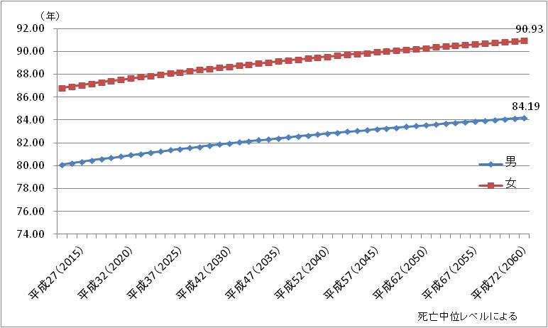
我が国の健康をめぐる現状③
平均寿命は世界で高い水準を示し、今後もさらに延伸
平均寿命の推移(各国比較）
平均寿命の将来推計
（資料：国立社会保障・人口問題研究所 「日本の将来推計人口」（平成24年１月推計））
（資料：厚生労働省「第21回生命表（完全生命表）の概況」）

Slide 18
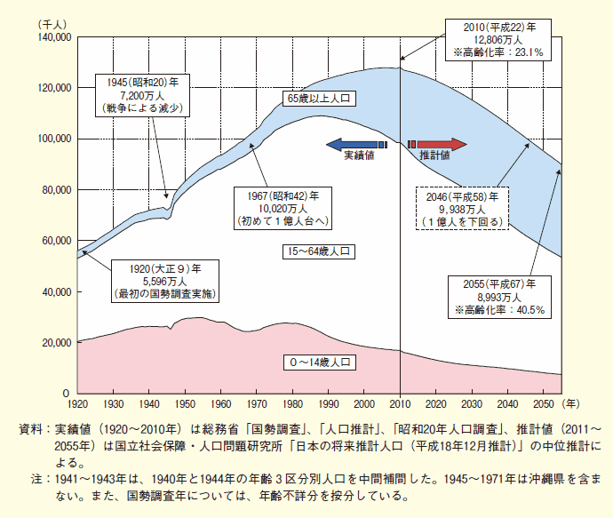
我が国の健康をめぐる現状④
人口は減少し、国際的にも他国に例をみない急速な高齢化を経験
人口構造の変化
主要国における65歳以上人口
の対総人口比の推移
  （資料：日本は、総務省「国勢調査」及び国立社会保障・人口問題研究所「日本の将来推計人口（平成24年１月推計）」。諸外国は、国際連合「World Population Prospects」）

Slide 19
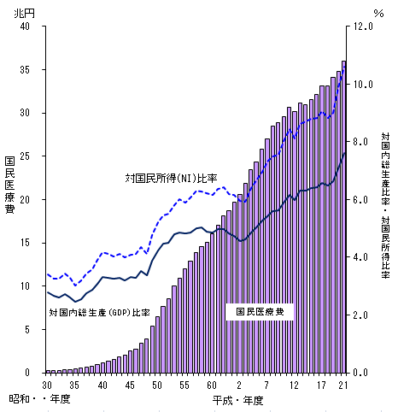
我が国の健康をめぐる現状⑤
国民医療費は年々増加、年齢階級別では６５歳以上が55％
国民医療費の年次推移
年齢階級別国民医療費
（資料：厚生労働省「平成21年度国民医療費の概況」）

Slide 20
我が国の健康をめぐる現状⑥
介護が必要になった要因は生活習慣病が３割、認知症や、高齢による衰弱、関節疾患、骨折・転倒で５割。
要介護度別にみた介護が必要となった主な原因
33.5％
50.1％
（資料：厚生労働省「平成22年国民生活基礎調査の概況」）

Slide 21
我が国の健康をめぐる現状⑦

Slide 22
我が国の健康をめぐる現状⑧
ＮＣＤと生活習慣との関連
－これらの疾患の多くは予防可能－

Slide 23
我が国の健康をめぐる現状⑨
世帯の所得の違いにより、肥満や生活習慣に差
所得と生活習慣等に関する状況（20歳以上）
 |  | 世 帯 所 得
 |  | 200万円未満 | 200万円以上～600万円未満 | 600万円以上 | 200万円未満** | 200万円以上～600万円未満**
 |  | 割合または平均
体型 | １．肥満者の割合（男性） | 31.5% | 30.2% | 30.7%
 | １．肥満者の割合（女性） | 25.6% | 21.0% | 13.2% | ★ | ★
食生活 | ２．習慣的な朝食欠食者の割合（男性） | 20.7% | 18.6% | 15.1% | ★ | ★
 | ２．習慣的な朝食欠食者の割合（女性） | 17.6% | 11.7% | 10.5% | ★
 | ３．野菜摂取量（男性） | 256g | 276g | 293g | ★ | ★
 | ３．野菜摂取量（女性） | 270g | 278g | 305g | ★ | ★
 | ４．食塩摂取量（男性） | 10.9g | 11.7g | 11.4g
 | ４．食塩摂取量（女性） | 9.6g | 10.0g | 10.1g | ★
運動 | ４．運動習慣のない者の割合（男性） | 70.6% | 63.7% | 62.5% | ★
 | ５．運動習慣のない者の割合（女性） | 72.9% | 72.1% | 67.7% | ★ | ★
たばこ | ５．現在習慣的に喫煙している者の割合（男性） | 37.3% | 33.6% | 27.0% | ★ | ★
 | ６．現在習慣的に喫煙している者の割合（女性） | 11.7% | 8.8% | 6.4% | ★ | ★
飲酒 | ６．飲酒習慣者の割合（男性） | 32.6% | 36.6% | 40.0% | ★
 | ７．飲酒習慣者の割合（女性） | 7.2% | 6.4% | 8.0%
睡眠 | ７．睡眠の質が悪い者の割合（男性） | 11.1% | 11.8% | 10.8%
 | ８．睡眠の質が悪い者の割合（女性） | 15.9% | 15.4% | 11.4% |  | ★
資料：平成22年国民健康・栄養調査

Slide 24
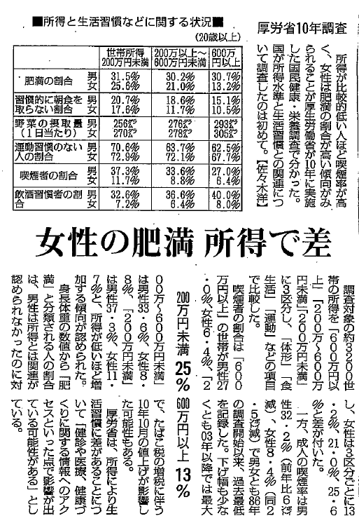
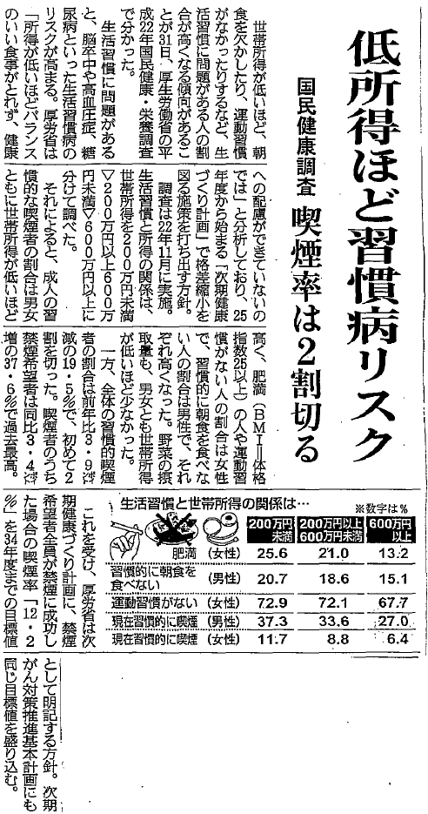
平成24年2月1日付 毎日新聞
平成24年2月1日付 産経新聞

Slide 25
健康日本２１（第２次）の目標の設定と評価
国は、国民の健康増進について全国的な目標を設定し、広く国民や健康づくりに関わる多くの関係者に対してその目標を周知。
具体的な目標を設定するに当たっては、科学的根拠に基づき、実態の把握が可能な具体的目標を設定。
具体的目標については、おおむね１０年間を目途として設定。設定した目標のうち主要なものについては、継続的に数値の推移等を調査及び分析。 目標設定後５年を目途に中間評価、目標設定後１０年を目途に最終評価を実施し、目標を達成するための諸活動の成果を適切に評価し、その後の健康増進の取組に反映。

Slide 26
健康日本２１（第２次）の目標設定の考え方
健康寿命の延伸及び健康格差の縮小の実現に向けて、生活習慣病の発症予防や重症化予防を図るとともに、社会生活を営むために必要な機能の維持及び向上を目指し、これらの目標達成のために、生活習慣の改善及び社会環境の整備に取り組むことを目標とする。

Slide 27
１．健康寿命の延伸と健康格差の縮小
平均寿命と健康寿命の差
資料：平均寿命（平成22年）は、厚生労働省「平成22年完全生命表」、健康寿命(平成22年)は、厚生労働科学研究費補助金「健康寿命における将来予測と生活習慣病対策の費用対効果に関する研究」

Slide 28
都道府県別 日常生活に制限のない期間の平均（平成22年）
（資料：厚生労働科学研究費補助金「健康寿命における将来予測と生活習慣病対策の費用対効果に関する研究」）

Slide 29
〈具体的な目標〉
項 目 | 現 状 | 目 標
①健康寿命の延伸（日常生活に制限のない期間の平均の延伸） | 男性 70.42年 女性 73.62年 （平成22年） | 平均寿命の増加分を上回る健康寿命の増加 （平成34年度）
②健康格差の縮小（日常生活に制限のない期間の平均の都道府県格差の縮小） | 男性 2.79年 女性 2.95年 （平成22年） | 都道府県格差の縮小 （平成34年度）
（注）上記①の目標を実現するに当たっては、「日常生活に制限のない期間の平均」のみならず、「自分が健康であると自覚している期間の平均」についても留意することとする。
また、上記②の目標を実現するに当たっては、健康寿命の最も長い都道府県の数値を目標として、各県において健康寿命の延伸を図るよう取り組むものである。

Slide 30
２.主要な生活習慣病の発症予防と重症化予防の徹底
我が国の主要な死亡原因であるがん及び循環器疾患への対策に加え、患者数が増加傾向にあり、かつ、重大な合併症を引き起こすおそれのある糖尿病や、死亡原因として急速に増加すると予測されるＣＯＰＤへの対策は、国民の健康寿命の延伸を図る上で重要な課題。

Slide 31
〈具体的な目標〉
 | 目標項目
がん | ① 75歳未満のがんの年齢調整死亡率の減少（10万人当たり） ② がん検診の受診率の向上
循環器疾患 | ① 脳血管疾患・虚血性心疾患の年齢調整死亡率の減少（10万人当たり） ② 高血圧の改善（収縮期血圧の平均値の低下） ③ 脂質異常症の減少 ④ メタボリックシンドロームの該当者及び予備群の減少 ⑤ 特定健康診査・特定保健指導の実施率の向上
糖尿病 | ① 合併症（糖尿病腎症による年間新規透析導入患者数）の減少 ② 治療継続者の割合の増加 ③ 血糖コントロール指標におけるコントロール不良者の割合の減少（HbA1cがJDS値8.0％（NGSP値8.4％）以上の者の割合の減少） ④ 糖尿病有病者の増加の抑制 ⑤ メタボリックシンドロームの該当者及び予備群の減少（再掲） ⑥ 特定健康診査・特定保健指導の実施率の向上（再掲）
ＣＯＰＤ （慢性閉塞性肺疾患） | ① ＣＯＰＤの認知度の向上

Slide 32
各年齢までの累積がん死亡リスク（％）
がん
年齢階級別がん死亡率（2009年）に基づいて、当該年齢までにがんで死亡する確率
（％）
（出典） 独立行政法人国立がん研究センターがん対策情報センター
Notes:
P33 図１ 各年齢までの累積がん死亡リスク（％）

Slide 33
各年齢までの累積がん罹患リスク（％）
年齢階級別がん罹患率（2005年）に基づいて、当該年齢までにがんに罹患する確率
（％）
（出典） 独立行政法人国立がん研究センターがん対策情報センター
Notes:
P33 図２ 各年齢までの累積がん罹患リスク

Slide 34
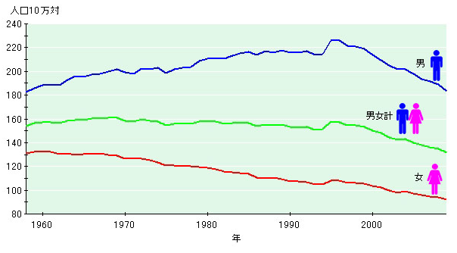
年齢調整がん死亡率の推移
出典：独立行政法人国立がん研究センターがん対策情報センター
http://ganjoho.jp/public/statistics/pub/statistics02.html#prg3_1
Notes:
P34 図3 年齢調整がん死亡率の推移

Slide 35
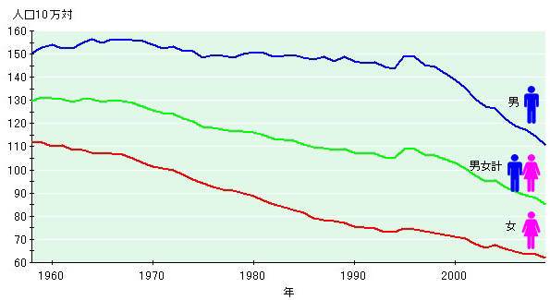
年齢調整がん死亡率の推移（75歳未満）
出典：独立行政法人国立がん研究センターがん対策情報センター
http://ganjoho.jp/public/statistics/pub/statistics02.html#prg3_1
Notes:
P34 図４ 年齢調整がん死亡率の推移（７５歳未満）

Slide 36
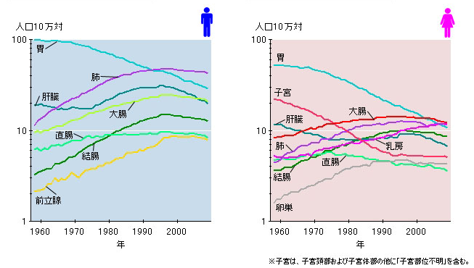
部位別年齢調整がん死亡率の推移
出典：独立行政法人国立がん研究センターがん対策情報センター
http://ganjoho.jp/public/statistics/pub/statistics02.html#prg3_1
Notes:
P34 図５ 部位別年齢調整がん死亡率の推移

Slide 37
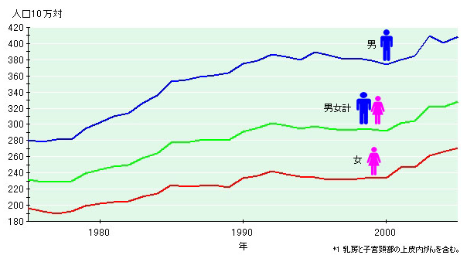
年齢調整がん罹患率の推移
出典：独立行政法人国立がん研究センターがん対策情報センター
http://ganjoho.jp/public/statistics/pub/statistics02.html#prg3_1
Notes:
P35 図６ 年齢調整がん罹患率の推移

Slide 38
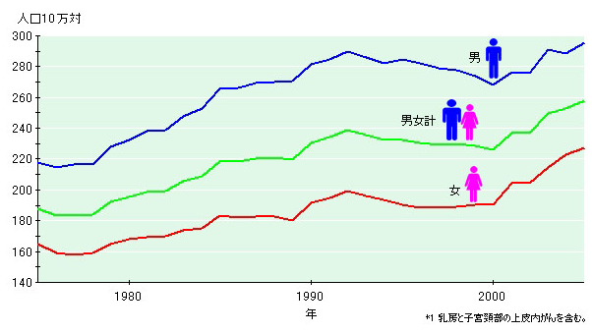
年齢調整がん罹患率の推移（75歳未満）
出典：独立行政法人国立がん研究センターがん対策情報センター
http://ganjoho.jp/public/statistics/pub/statistics02.html#prg3_1
Notes:
P35 図７ 年齢調整がん罹患率の推移（75歳未満）

Slide 39
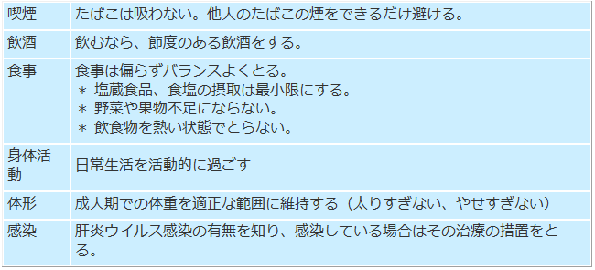
日本人のためのがん予防法
資料：厚生労働科学第３次対がん10か年総合戦略研究事業
「生活習慣病によるがん予防法の開発に関する研究」 http://ganjoho.ncc.go.jp/public/pre_scr/prevention/evidence_based.html
Notes:
P36 図８ 日本人のためのがん予防法

Slide 40
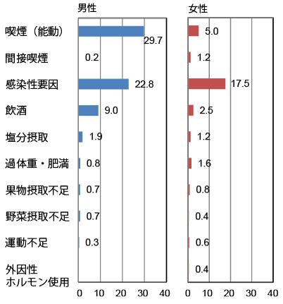
日本人のがんの原因（2005年罹患例）
Inoue M, et al. Ann Oncol (in press)
Notes:
P36 図９ 日本人のがんの原因

Slide 41
市町村のがん検診の項目について
厚生労働省においては、「がん予防重点健康教育及びがん検診実施のための指針」
（平成２０年３月３１日付け健発第0331058号厚生労働省健康局長通知）を定め、市町村による科学的根拠に基づくがん検診を推進。
指針で定めるがん検診の内容
種類 | 検 査 項 目 | 対象者 | 受診間隔
胃がん検診 | 問診及び胃部エックス線検査 | ４０歳以上 | 年１回
子宮頸がん検診 | 問診、視診、子宮頚部の細胞診及び内診 | ２０歳以上 | ２年に１回
肺がん検診 | 問診、胸部エックス線検査及び喀痰細胞診 | ４０歳以上 | 年１回
乳がん検診 | 問診、視診、触診及び乳房エックス線検査 （マンモグラフィ） | ４０歳以上 | ２年に１回
大腸がん検診 | 問診及び便潜血検査 | ４０歳以上 | 年１回

Slide 42
循環器疾患
循環器疾患の目標設定の考え方
〈循環器疾患の予防〉
脳血管疾患の減少
（年齢調整死亡率の減少）
男性15.7％の減少、女性8.3％の減少
虚血性心疾患の減少
（年齢調整死亡率の減少）
男性13.7％の減少、女性10.4％の減少
〈危険因子の低減〉
４つの危険因子の目標を達成した場合
高血圧
収縮期血圧４mmHｇ低下
脂質異常症
高コレステロール血症者の割合を25％減少
喫煙
40歳以上の禁煙希望者がすべて禁煙
糖尿病
有病率の増加抑制
４つの生活習慣等の改善を達成した場合
収縮期血圧
2.3mmHgの低下
1.5mmHgの低下
0.12mmHgの低下
（男性のみ）
0.17mmHgの低下
栄養・食生活
身体活動・運動
飲 酒
降圧剤服用率10％の増加
・食塩摂取量の減少
・野菜・果物摂取量の増加
・肥満者の減少
・歩数の増加
・運動習慣者の割合の増加
・生活習慣病のリスクを高める量を飲酒している者の割合の減少
〈生活習慣等の改善〉
Notes:
P41 循環器疾患の目標設定の考え方

Slide 43
特定健診・特定保健指導の実施状況
特定健診･特定保健指導の実施状況について、保険者から社会保険 診療報酬支払基金への申告値をとりまとめたもの。
●特定健康診査の実施率
 | 対象者数 | 受診者数 | 特定健康診査実施率
22年度確報値 | 52,192,070 | 22,546,778 | 43.2％
21年度確報値 | 52,211,735 | 21,588,883 | 41.3％
20年度確報値 | 51,919,920 | 20,192,502 | 38.9％
●特定保健指導の対象者の割合及び特定保健指導実施率
 | 特定保健指導 | 人数 | 対象者割合・実施率
22年度確報値 | 対象者 | 4,125,690 | 18.3％
 | 終了者 | 540,942 | 13.1％
21年度確報値 | 対象者 | 4,086,952 | 18.9％
 | 終了者 | 503,712 | 12.3％
20年度確報値 | 対象者 | 4,010,717 | 19.9％
 | 終了者 | 308,222 | 7.7％
資料：厚生労働省「平成22年度特定健康診査・特定保健指導の実施状況について」
Notes:
特定健診・特定保健指導の実施状況

Slide 44
標準的な健診・保健指導プログラム（改訂版）について
健康日本２１（第二次）や第２期医療費適正化計画の着実な推進に向けて、
検討会から提言された非肥満者への対応を含め、生活習慣病対策としての健診・保健指導を推進するため、
現場の健診・保健指導実施者を一層支援する方向で見直しを行った。
19
20
21
22
23
24
25年度
26年度
27年度
28年度
29年度
30
31
32
33
34
健康日本21（H12～24年度）
健康日本21（第二次）
第１期医療費適正化計画
第２期医療費適正化計画
第３期医療費適正化計画
標準的な
健診・
保健指導
プログラム
（確定版）
H19.4
標準的な健診・保健指導プログラム（改訂版）
改訂の基本的考え方
①健康局の検討会^{※１}及び保険局の検討会^{※２}における提言事項を踏まえた見直しを行った。
②提言以外の事項で医療保険者のシステム改修が必須の事項（階層化基準等）は変更しなかった。
③健康日本21（第二次）の着実な推進に、特定健診等の実施及びデータ分析が重要であることを明記。
④主たる利用者である現場の健診・保健指導実施者（医師、保健師、管理栄養士等）の視点で見直した。
⑤非肥満者への対応を含めた生活習慣病対策を推進する方向で見直した。
※１ 健診・保健指導の在り方に関する検討会 （座長：永井良三 自治医科大学学長）
※２ 保険者による健診・保健指導等に関する検討会 （座長：多田羅浩三 日本公衆衛生協会理事長）
特定健診・特定保健指導と健康日本21（第２次）
―特定健診・特定保健指導のメリットを活かし、健康日本21（第２次）を着実に推進―
改訂のポイント
○保健事業のPDCAサイクルの考え方を記載
○「健診・保健指導」と「特定健診・特定保健指導」との書き分け
○健診結果の情報提供・受診勧奨に関する具体的記載の充実
○標準的な質問票に関する科学的知見や活用方法の紹介
○栄養及び身体活動・運動： 基準改定等に伴う記載の見直し
○たばこ・アルコール対策： 具体的な保健指導ツールを紹介
○特定保健指導におけるポイント制の見直し
○保健指導での情報提供の定義や２回目以降の対応を記載
○HbA1cの表記をJDS値からNGSP値に変換
Notes:
「標準的な健診・保健指導プログラム（改訂版）」 改訂の概要

Slide 45
糖尿病有病者数の推移
糖尿病
健康日本21（2000～2012年）においては、
危険因子の回避により、2010年での糖尿病有病者推計値1,080万人を1,000万人に抑えるとの目標を設定
（万人）
HbA1c≧6.1% (JDS値)
又は質問票で「現在糖尿病の
治療を受けている」と答えた者。
5.6%≦HbA1c ≦ 6.1% (JDS値)
でＡ以外の者。
【健康日本21最終評価】 「糖尿病が強く疑われる人」の数は有意に増加（片側Ｐ値＜0.001）。ただし、性・年齢構成で調整すると有意な経年変化なし。
1997年：策定時のベースライン値（平成9年糖尿病実態調査）
2002年：中間評価（平成14年糖尿病実態調査）
2007年：直近実績値（平成19年国民健康・栄養調査）
Notes:
P51 図1 糖尿病有病者数の推移 （類似スライド）

Slide 46
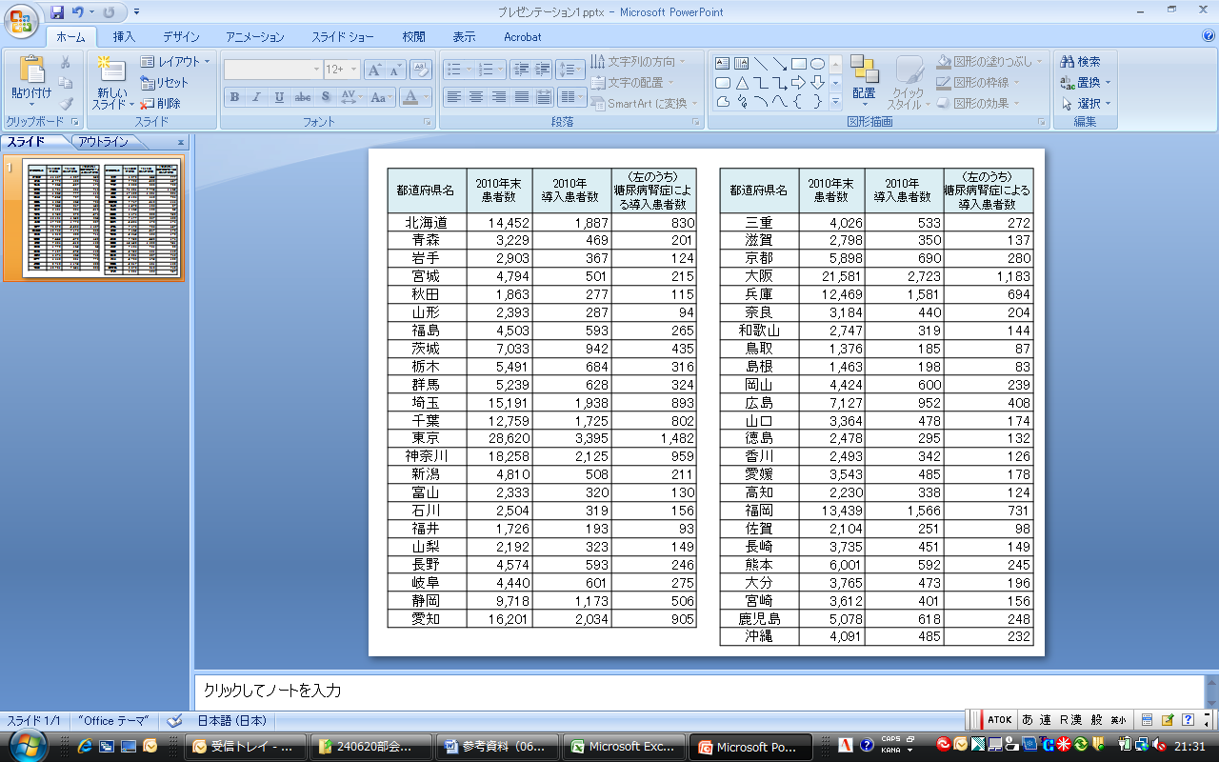
糖尿病腎症による新規透析導入患者の状況
（都道府県別、2010年）
資料：社団法人日本透析医学会 統計調査委員会
「わが国の慢性透析療法の現況（2010年12月31日現在）CD-ROM版」表50、76
Notes:
P52 表１ 糖尿病腎症による新規透析導入患者の状況（都道府県別、2010年）

Slide 47
糖尿病の目標設定の考え方
健康寿命の延伸・健康格差の縮小
生活の質の向上
社会環境の質の向上
糖尿病及びその合併症を抑制
合併症による臓器障害の
予防・生命予後の改善
○糖尿病腎症による年間新規透析導入患者数の減少
三次予防
重症化予防
○治療継続者の割合の増加
○血糖コントロール指標における
コントロール不良者の割合の減少
二次予防
発症予防
○糖尿病有病者の増加抑制
一次予防
Notes:
P53 糖尿病の目標設定の考え方

Slide 48
健康日本２１（第二次） における目標設定
COPD
目標項目 | COPDを認知している国民の割合の増加
現 状 | ２５％（平成２３年）
目 標 | ８０％（平成３４年度）
認知度の
向上
健康日本21（第一次）では、
“メタボリックシンドローム”を
認知している国民の割合を
80%にすることを目標に設定
→認知度はH21年で92.7%に
※インターネット調査で次のいずれかを回答した者の割合
・「言葉も意味もよく知っていた」
・「言葉も知っていたし、意味も大体知っていた」
・「言葉は知っていたが、意味はあまり知らなかった」
・「言葉は聞いたことがあるが、意味は知らなかった」
（意味まで知っていた人の割合）

Slide 49
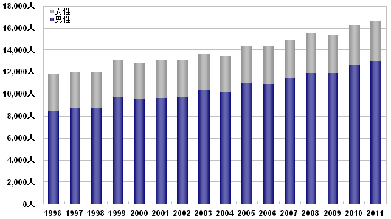
日本におけるCOPDの動向
○着実に死亡者数が増加
○潜在患者の存在： 推計患者数 500万人以上（NICEスタディ2001）
⇔ 治療を受けている患者数は17万3千人（2008年患者調査）
日本における死因順位 （平成23年人口動態統計）
１．悪性新生物
２．心疾患
３．肺炎
４．脳血管疾患
５．不慮の事故
６．老衰
７．自殺
８．腎不全
９．慢性閉塞性肺疾患
１０．肝疾患
日本におけるCOPD死亡者数の推移（人口動態統計）
（男性では７位）
WHOは2030年にCOPDが世界の死亡原因の第3位になると予測

Slide 50
日本における性別にみたCOPDの死因順位
全体
男性
女性
１．悪性新生物
１．悪性新生物
１．悪性新生物
２．心疾患
２．心疾患
２．心疾患
３．脳血管疾患
３．肺炎
３．脳血管疾患
４．肺炎
４．脳血管疾患
４．肺炎
５．老衰
５．不慮の事故
５．老衰
６．不慮の事故
６．自殺
６．不慮の事故
７．自殺
７．COPD（12,681人）
７．腎不全
８．腎不全
８．腎不全
８．自殺
９．COPD（16,293人）
９．老衰
９．大動脈瘤及び解離
１０．肝疾患
１０．肝疾患
１０．糖尿病
１６．COPD（3,612人）
資料：厚生労働省「平成22年人口動態統計」
Notes:
P59 表１ 日本における性別にみたCOPDの死因順位

Slide 51
３．社会生活を営むために必要な機能の維持及び向上
少子高齢化が進む中で、健康寿命の延伸を実現するには、生活習慣病の予防とともに、社会生活を営むための機能を高齢になっても可能な限り維持することが重要。
社会生活を営むために必要な機能を維持するために、身体の健康と共に重要なものが、こころの健康。
また、将来を担う次世代の健康を支えるため、妊婦や子どもの健康増進が重要。
さらに、高齢化に伴う機能の低下を遅らせるためには、高齢者の健康に焦点を当てた取組を強化。

Slide 52
〈具体的な目標〉
 | 目標項目
こころの健康 | ① 自殺者の減少（人口10万人当たり） ② 気分障害・不安障害に相当する心理的苦痛を感じている者の割合の減少 ③ メンタルヘルスに関する措置を受けられる職場の割合の増加 ④ 小児人口10万人当たりの小児科医・児童精神科医師の割合の増加
次世代の健康 | 健康な生活習慣（栄養・食生活、運動）を有する子どもの割合の増加 ア 朝・昼・夕の三食を必ず食べることに気をつけて食事をしている子どもの割合の増加 イ 運動やスポーツを習慣的にしている子どもの割合の増加 ② 適正体重の子どもの増加 ア 全出生数中の低出生体重児の割合の減少 イ 肥満傾向にある子どもの割合の減少
高齢者の健康 | ① 介護保険サービス利用者の増加の抑制 ② 認知機能低下ハイリスク高齢者の把握率の向上 ③ ロコモティブシンドローム（運動器症候群）を認知している国民の割合の増加 ④ 低栄養傾向（BMI20以下）の高齢者の割合の増加の抑制 ⑤ 足腰に痛みのある高齢者の割合の減少（千人当たり） ⑥ 高齢者の社会参加の促進（就業又は何らかの地域活動をしている高齢者の割合の増加）

Slide 53
こころの健康
こころの健康の目標設定の考え方
健康寿命の延伸・健康格差の縮小
生活の質の向上
社会環境の質の向上
社会生活機能の維持・向上
社会参加の機会の増加
○自殺者の減少
〈重い抑うつや不安の軽減〉
○気分障害・不安障害に相当する心理的苦痛を感じている者の割合の減少
〈職場の支援環境の充実〉
○メンタルヘルスに関する措置を受けられる職場の割合の増加
〈子どもの心身の問題への対応の充実〉
○小児人口10万人当たりの小児科医・児童精神科医師の割合の増加
〈こころの健康の維持・増進〉
〈全ての世代の健やかな心を支える社会づくり〉
〈休養が日常生活に適切に取り入れられた生活習慣・社会環境の実現〉
○週労働時間60時間以上の雇用者の割合の減少
○十分な睡眠による休養の確保
Notes:
P66 こころの健康の目標設定の考え方

Slide 54
次世代の健康
次世代の健康の目標設定の考え方
健康寿命の延伸・健康格差の縮小
生活の質の向上
社会環境の質の向上
高齢者
生涯を通じた健康づくりの推進
生活習慣病の予防
要介護状態の予防
成人
身体機能、社会生活機能の向上
次世代の健康
【子どもの健やかな発育】
○全出生数中の低出生体重児の割合の減少
○肥満傾向にある子どもの割合の減少）
【子どもの健やかな生活習慣】
○朝・昼・夕の３食を必ず食べることに気をつけて食事をしている子どもの割合の増加
○運動やスポーツを習慣的にしている子どもの割合の増加
子ども
学校、地域、民間団体等社会全体の取組による
社会環境の改善
妊娠・出産
妊娠前
〈健やかな発育、生活習慣の形成〉
〈良好な社会環境の実現〉
Notes:
P70 次世代の健康の目標設定の考え方

Slide 55
出生数及び出生児体重2,500g未満の出生割合の年次推移
(人)
(％)
２５００グラム未満の出生割合
出生数
資料：厚生労働省 「人口動態統計」
Notes:
P72 図1 出生数及び出生時の体重が2500g未満の出生割合の年次推移

Slide 56
中等度・高度肥満傾向児の出現率の推移
資料：文部科学省「学校保健統計調査」

Slide 57
高齢者の健康
高齢者の健康の目標設定の考え方
健康寿命の延伸・健康格差の縮小
生活の質の向上
社会環境の質の向上
○高齢者の要介護状態の予防
または先送り
○高齢者の社会参加と社会貢献の増進
○身体、心理、社会的機能の維持・増進
○認知症、ロコモティブシンドローム、うつ、閉じこもり、低栄養など老年症候群の予防
社会参加の機会の増加と公平性の確保、健康のための支援（保健・医療・福祉等サービス）へのアクセスの改善と公平性の確保、地域の絆に依拠した健康づくりの場の構築
○良好な食・栄養
○身体活動・体力の増進
○社会参加・社会的紐帯を重視
＜個人の行動変容＞
＜良好な社会環境の実現＞
Notes:
P75 高齢者の健康の目標設定の考え方

Slide 58
要介護及び要支援者数の推移
資料：厚生労働省「介護保険事業報告」
Notes:
p76 図１ 要介護及び要支援者数の推移

Slide 59
認知症高齢者数の将来推計
（括弧内は65歳以上人口に対する比率）
（万人）
345万人（10.2%）
280万人（9.5%）
資料：厚生労働省 老健局高齢者支援課作成
Notes:
P77 図２ 認知症高齢者数の推移
※H24年8月に、新たな推計値が公表されている。
http://www.mhlw.go.jp/stf/houdou/2r9852000002iau1.html

Slide 60
65歳以上高齢者の男女別に見た有訴者率・通院者率（複数回答、人口1,000人対）
資料：厚生労働省「平成22年国民生活基礎調査」
Notes:
P78 図3 65歳以上高齢者の男女別に見た有訴率・通院者数
※複数回答であることに注意

Slide 61
高齢者におけるBMI 20以下の者の割合の年次推移
（65歳以上、年齢階級別）
（％）
資料：厚生労働省 「国民健康・栄養調査」
Notes:
P80 図５ BMI20以下の者の割合の年次推移

Slide 62
４．健康を支え、守るための社会環境の整備に関する目標
地域のつながりの強化とともに、国民、企業、民間団体等の多様な主体が自発的に健康づくりに取り組むことが重要。さらに、健康格差対策も重要。
〈具体的な目標〉
 | 目標項目
ソーシャルキャピタルの 向上 | ① 地域のつながりの強化 （居住地域でお互いに助け合っていると思う国民の割合の増加）
多様な活動主体による自発的取組の推進 | ② 健康づくりを目的とした活動に主体的に関わっている国民の割合の増加 ③ 健康づくりに関する活動に取り組み、自発的に情報発信を行う企業登録数の増加 ④ 健康づくりに関して身近で専門的な支援・相談が受けられる民間団体の活動拠点数の増加
健康格差の縮小 | ⑤ 健康格差対策に取り組む自治体の増加 （課題となる健康格差の実態を把握し、健康づくりが不利な集団への対策を実施している都道府県の数）

Slide 63
「健康を支え、守るための社会環境の整備」の目標設定の考え方
健康寿命の延伸・健康格差の縮小
生活の質の向上
社会環境の質の向上
健康を支え、守るための社会環境の整備
〈ソーシャルキャピタルの向上〉
①地域のつながりの強化
〈多様な活動主体による自発的取組の推進〉
②健康づくりに主体的に関わる国民の割合の増加
③健康づくりの活動に主体的に取り組む企業数の増加
④健康づくりに関して身近で専門的な支援・相談が受けられる
民間団体の活動拠点数の増加
〈健康格差の縮小〉
⑤健康格差の実態を把握し、対策に取り組む自治体の増加
Notes:
P84 「健康を支え、守るための社会環境の整備」の目標設定の考え方

Slide 64
ソーシャルキャピタル
の向上
地域社会のつながりの状況（男女計・年齢階級別）
○居住地域の人々は、お互いに助け合っている
（%）
資料：厚生労働省「平成23年国民健康・栄養調査」

Slide 65
今後の地域保健対策のあり方
～ 地域のソーシャル・キャピタルの活用を通じた健康なまちづくりの推進 ～
企業・保険者
地縁
志に基づく縁
労働者やその家族の健康管理を担うと共に、地域社会への社会的責任を果たすことが求められる場
価値観や経験を共有し、健康課題の解決に強い動機をもつネットワーク
（例：保健活動推進員、食生活改善推進員、患者会、ＮＰＯ等）
自治会
子供会
青年会
商店街
老人クラブ
営業者による連帯
学校
業を通じて住民の健康課題を
共有する営業者のネットワーク
（例：生活衛生・食品安全同業組合等）
住民個人
児童生徒やＰＴＡのほか、
地域住民の活動・交流の場
地域協働推進のための具体的施策
●ソーシャル・キャピタルの核となる人材（例えば、健康意識を持ち、実践する
「健人（仮称）」など）の計画的な発掘・育成を通じた住民主体の保健活動の推進
○学校保健委員会等の学校を取り巻く協議の場への積極参画
●企業や同業組合等による取組みを促進させる環境整備
○リスク・コミュニケーションを含めた地域への分かりやすい情報提供の推進
●各種保健施策のほか医療・介護福祉施策との連携による効果的な施策展開 など
今後の地域保健対策を見据えた具体的体制整備
●ソーシャル・キャピタルの活用に向けた地域保健担当部門の体制整備 ○地域の健康課題等の共有のため、標準化された指標による評価・分析を通じたＰＤＣＡサイクルの確立
●各種保健施策や医療・介護福祉施策との効果的連携のための自治体内における体制整備
○情報共有体制の強化や担当職員の資質向上のほか、平時からの自治体間連携の枠組み構築等による
健康危機管理体制の強化
●国、都道府県・保健所、市町村による分野横断的・重層的な連携体制の構築 など
Notes:
地域保健法第４条第１項の規定に基づく地域保健対策の推進に関する基本的な指針の改正に係る考え方

Slide 66
５．食生活、運動、休養、飲酒、喫煙及び歯・口腔の健康に関する生活習慣及び社会環境の改善に関する目標
栄養・食生活、身体活動は、生活習慣病の予防のほか、社会生活機能の維持及び向上並びに生活の質の向上の観点から重要。
休養は、生活の質に係る重要な要素であり、心身の健康の観点から重要。
飲酒は、生活習慣病を始めとする様々な身体疾患やうつ病等の健康障害のリスク要因。
喫煙は、がん、循環器疾患、糖尿病、ＣＯＰＤといったＮＣＤの予防可能な最大の危険因子。受動喫煙など、喫煙による健康被害を回避することが重要。
歯・口腔の健康は、摂食と構音を良好に保つために重要であり、生活の質の向上にも大きく寄与。

Slide 67
〈具体的な目標〉
 | 目標項目
栄養・ 食生活 | ① 適正体重を維持している者の増加（肥満、やせの減少） ② 適切な量と質の食事をとる者の増加 ア 主食・主菜・副菜を組み合わせた食事が１日２回以上の日がほぼ毎日の者の割合 イ 食塩摂取量の減少 ウ 野菜と果物の摂取量の増加 ③ 共食の増加（食事を１人で食べる子どもの割合の減少） ④ 食品中の食塩や脂肪の低減に取り組む食品企業及び飲食店の登録の増加 ⑤ 利用者に応じた食事の計画、調理及び栄養の評価、改善を実施している特定給食施設の割合の増加
身体活動・運動 | ① 日常生活における歩数の増加 ② 運動習慣者の割合の増加 ③ 住民が運動しやすいまちづくり・環境整備に取り組む自治体数の増加
休養 | ① 睡眠による休養を十分とれていない者の減少 ② 週労働時間60時間以上の雇用者の割合の減少

Slide 68
飲酒 | ① 生活習慣病のリスクを高める量を飲酒している者（１日当たりの 純アルコールの摂取量が男性40g以上、女性20g以上の者）の割合 の減少 ② 未成年者の飲酒をなくす ③ 妊娠中の飲酒をなくす
喫煙 | ① 成人の喫煙率の減少（喫煙をやめたい人がやめる） ② 未成年者の喫煙をなくす ③ 妊娠中の喫煙をなくす ④ 受動喫煙（家庭・職場・飲食店・行政機関・医療機関）の機会を有する者の割合の減少
歯・ 口腔の健康 | ① 口腔機能の維持・向上 ② 歯の喪失防止 ③ 歯周病を有する者の割合の減少 ④ 乳幼児・学齢期のう蝕のない者の増加 ⑤ 過去１年間に歯科検診を受診した者の割合の増加

Slide 69
栄養・食生活の目標設定の考え方
栄養・食生活
健康寿命の延伸・健康格差の縮小
生活の質の向上
社会環境の質の向上
生活習慣病（がん、循環器疾患、糖尿病）の発症予防・重症化予防
社会生活機能の維持・向上（こころ、次世代、高齢者）
社会参加の機会の増加
①食を通じた地域のつながりの強化
②食生活改善推進員、食育ボランティアなど主体的に関わる個人の増加
【栄養状態】
適正体重の維持
低栄養の低減
健康のための資源へのアクセスの改善と公平性の確保
③健康づくりに関わる企業の増加
④栄養ケアステーション等身近で健康づくりの支援をおこなう民間団体の活動推進
⑤栄養指導・栄養情報や健康に良い食物へのアクセスの改善と公平性確保のための自治体の取組増加
【食物摂取】
適正な量と質の食事
・主食・主菜・副菜がそろった食事の増加
・食塩摂取量の減少
・野菜・果物摂取量の増加
【食行動】
共食の増加
【食環境】
健康な生活習慣の獲得（朝・昼・夕の三食を食べる）
食品中の食塩や脂肪の低減に取り組む食品企業、飲食店の増加
利用者に応じた栄養管理を実施している給食施設の増加
＜乳幼児・学齢期＞
＜成人期＞
＜高齢期＞
個人のライフステージ
社会環境
Notes:
P92 栄養・食生活の目標設定の考え方

Slide 70
肥満及びやせの者の割合の年次推移（20歳以上）
（平成7年～23年）
（％）
20～60歳代男性
肥満者の割合
40～60歳代女性
肥満者の割合
20歳代女性
やせの者の割合
※肥満度：BMI（Body Mass Index）を用いて判定
BMI = 体重[kg] / （身長[m])²により算出
BMI＜18.5 低 体 重（やせ）
18.5≦BMI＜25 普通体重（正常）
BMI≧25 肥 満
（日本肥満学会肥満症診断基準検討委員会 2000年）
※20歳代女性やせの者の割合は、
移動平均により平滑化した結果から作成。
→移動平均とは ：
グラフ上の結果のばらつきを少なくするため、
各年次結果の前後の年次結果を足し合わせ、
計3年分を平均化したもの。
ただし、平成23年については単年の結果である。
Notes:
P93 図1 肥満及びやせの者の割合の年次推移（20歳以上）（平成7年～22年）

Slide 71
食塩摂取量の平均値の年次推移（20歳以上）
（平成15年～23年）
（g/日）
※食塩摂取量（ｇ）＝ナトリウム摂取量（mg）×2.54×1,000
資料：厚生労働省「平成23年国民健康・栄養調査」
Notes:
P94 図２ 食塩摂取量の平均値の年次推移（20歳以上）（平成15年～22年）

Slide 72
生活習慣病等と栄養・食生活の目標の関連
健康寿命の延伸
生活の質の向上
【疾病・健康状態】
循環器疾患
がん
糖尿病
低出生体重児
高齢者の体力・死亡
胃がん
肝がん
大腸がん
乳がん
食道がん
血圧
血圧
【栄養状態】
主食・主菜・副菜をそろえた食事増加
適正体重の者増加
子ども：肥満・やせを減少
成人期男性・女性：肥満を減少
成人期女性：やせを減少
高齢期：やせを減少
食塩摂取量減少
野菜・果物摂取量増加
【食物摂取】
共食増加
【食行動】
【食環境】
食品中の食塩や脂肪の低減に取り組む食品企業の数及び飲食店の数の増加
特定給食施設での栄養・食事管理の向上
取組（国、県、自治体、専門職団体、企業、住民組織等）
研究報告あり
Notes:
P96 図３ 生活習慣病等と栄養・食生活の目標関連

Slide 73
身体活動・運動
運動習慣者の割合の推移
男性
女性
1997年
2004年
2009年
1997年
2004年
2009年
【健康日本21最終評価】
○男女とも、60歳以上の運動習慣者は増加している。
○一方、60歳未満では増加しておらず、特に女性では減少が見られる。
○特に60歳未満の就労世代の７～８割が、運動習慣を有していない。
【運動習慣者の定義】 １回３０分以上の運動を、週２日以上実施し、１年以上持続していること
資料：健康日本２１評価作業チーム「健康日本２１」最終評価
Notes:
P105 図2 PPT 性・年代別の運動習慣者の割合（類似スライド）

Slide 74
身体活動・運動分野に関する目標設定の考え方
運動しやすいまちづくり・環境整備
に取り組む自治体の増加
１７都道府県⇒４７都道府県
（健康日本21（第二次）の推進に関する参考資料Ｐ107 一部改変）

Slide 75
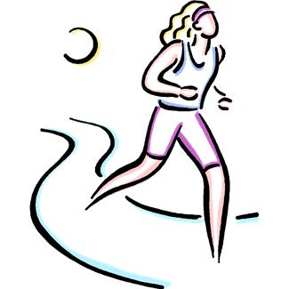

健康づくりのための身体活動基準2013（概要）
ライフステージに応じた健康づくりのための身体活動（生活活動・運動）を推進することで健康日本21（第二次）の推進に資するよう、
「健康づくりのための運動基準2006」を改定し、「健康づくりのための身体活動基準2013」を策定した。
18
19
20
21
22
23
24
25年度
26年度
27年度
28年度
29年度
30
31
32
33
34
健康日本21（H12～24年度）
健康日本21（第二次）
【主な目標】 ○日常生活における歩数の増加
○運動習慣者の増加
【主な目標】 ○日常生活における歩数の増加 ○運動習慣者の割合の増加
○住民が運動しやすいまちづくり・環境整備に取り組む自治体数の増加
健康づくりのための
運動基準2006
(H18.7)
健康づくりのための身体活動基準2013
○身体活動（＝生活活動^{※１} ＋運動^{※２}）全体に着目することの重要性から、「運動基準」から「身体活動基準」に名称を改めた。
○身体活動量の増加でリスクを低減できるものとして、従来の糖尿病・循環器疾患等に加え、がんやロコモティブシンドローム・認知症が
含まれることを明確化（システマティックレビューの対象疾患に追加）した。
○こどもから高齢者までの基準を検討し、科学的根拠のあるものについて基準を設定した。
○保健指導で運動指導を安全に推進するために具体的な判断・対応の手順を示した。
○身体活動を推進するための社会環境整備を重視し、まちづくりや職場づくりにおける保健事業の活用例を紹介した。
健康づくりのための
運動指針
2006
<エクササイズガイド 2006>
(H18.7)
血糖・血圧・脂質に 関する状況 |  | 身体活動 （＝生活活動＋運動） |  | 運動 |  | 体力 （うち全身持久力）
健診結果が基準範囲内 | 65歳以上 | 強度を問わず、身体活動を 毎日40分（＝10メッツ・時／週） |  | ― |  | ―
 | 18～64歳 | 3メッツ以上の強度の身体活動を （歩行又はそれと同等以上） 毎日60分（＝23メッツ・時／週） |  | 3メッツ以上の強度の運動を （息が弾み汗をかく程度） 毎週60分（＝4メッツ・時／週） |  | 性・年代別に示した強度での運動を約3分継続可
 | 18歳未満 | ― 【参考】 幼児期運動指針：「毎日60分以上、 楽しく体を動かすことが望ましい」 |  | ― |  | ―
血糖・血圧・脂質の いずれかが 保健指導レベルの者 |  | 医療機関にかかっておらず、「身体活動のリスクに関するスクリーニングシート」でリスクがないことを確認できれば、対象者が運動開始前・実施中に自ら体調確認ができるよう支援した上で、保健指導の一環としての運動指導を積極的に行う。
リスク重複者 又は受診勧奨者 |  | 生活習慣病患者が積極的に運動をする際には、安全面での配慮が特に重要になるので、かかりつけの医師に相談する。
世代共通の
方向性
運動習慣をもつようにする
（30分以上の運動を週２日以上）
世代共通の
方向性
今より少しでも増やす
（例えば10分多く歩く）
※１ 生活活動：
日常生活における労働、家事、通勤・通学などの身体活動。
※２ 運動：
スポーツなど、特に体力の維持・向上を目的として計画的・意図的に実施し、継続性のある身体活動。
○身体活動指針は、国民向けパンフレット「アクティブガイド」として、自治体等でカスタマイズして配布できるよう作成。

Slide 76
飲酒
飲酒の目標設定の考え方
健康寿命の延伸・健康格差の縮小
生活の質の向上
社会環境の質の向上
精神疾患、循環器疾患やがん、肝臓障害等の予防
次世代の健康の確保
飲酒による社会問題（他者への暴力、飲酒運転事故等）の回避
○生活習慣病のリスクを高める量を飲酒している者の割合の減少
○未成年者の飲酒をなくす
○妊娠中の飲酒をなくす
〈飲酒習慣の改善〉
〈社会環境の改善〉
アルコールの有害な使用を低減するための世界戦略に基づく取組の推進
Notes:
P118 飲酒の目標設定の考え方

Slide 77
国民一人当たりの年間平均アルコール消費量の推移（純アルコール換算）
(リットル / 年)
(年度)
注：我が国では未成年者飲酒禁酒法により20歳未満の飲酒を禁止しているが、ＷＨＯでは、一人あたりのアルコール消費量について、生産量と輸出入量とを勘案したアルコール消費量全体を15歳以上人口で割って算出することとしており^{2）}、各国も同様の考え方でＷＨＯへの報告を行うことを求められていることから、上記の図はＷＨＯの基準に基づき毎年算出している。
（Higuchi S et al. Japan: alcohol today. Addiction 2007; 102(12): 1849-1862.より改変）
Notes:
P114 図１ 国民一人当たりの年間平均アルコール消費量（純アルコール換算）の推移

Slide 78
中学生・高校生の飲酒者割合の推移
(%)
注
1) 調査年は、1996年（96）、2000年（00）、2004年（04）、2008年（08）、2010年（10）である。
2) 飲酒経験は過去に飲酒経験がある者の割合、月および週飲酒は、それぞれ調査前30日および1週間に1回以上飲酒した者の割合である。
資料：厚生労働科学研究補助金「未成年者の喫煙・飲酒状況に関する実態調査研究」
Notes:
P115 図２ 中学生, 高校生の飲酒者割合の推移

Slide 79
喫煙
喫煙の目標設定の考え方
健康寿命の延伸・健康格差の縮小
生活の質の向上
社会環境の質の向上
がん、循環器疾患、ＣＯＰＤ、糖尿病等の予防
要介護状態の予防
次世代の健康の
確保
受動喫煙への曝露状況の改善
○受動喫煙の機会（家庭・職場・飲食店・行政機関・医療機関）を有する者の割合の低下
喫煙率の低下
○成人の喫煙率の低下
○未成年者の喫煙をなくす
○妊娠中の喫煙をなくす
〈喫煙習慣の改善〉
〈社会環境の改善〉
たばこ規制枠組条約に基づく取組の推進
（受動喫煙の防止、禁煙支援・治療の普及、たばこ価格・税の引き上げ等）
Notes:
P127 喫煙の目標設定の考え方

Slide 80
わが国の喫煙率の推移（20歳以上）
喫煙率の年次推移
性・年齢階級別の喫煙率－2011年
※喫煙者の定義:これまで習慣的にたばこを吸っていたことがある者＊
のうち、「この1ヶ月間に毎日又は時々たばこを吸っている」と回答し
た者
＊平成15年～22年は、合計100本以上又は６ヶ月以上たばこを吸っ
ている（吸っていた）者
（%）
（%）
男性
男女計
（%）
女性
資料：厚生労働省「平成23年国民健康・栄養調査」
Notes:
P124 図１ わが国の喫煙率（20歳以上）

Slide 81
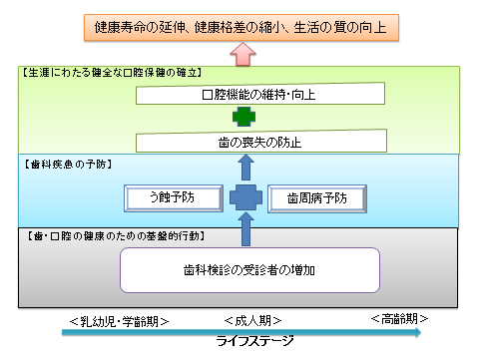
歯・口腔の健康
歯・口腔の健康」の目標設定の考え方

Slide 82
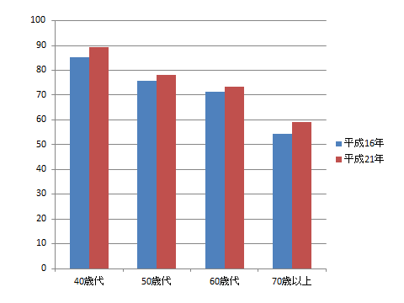
咀嚼の状況（40歳以上の咀嚼良好者の割合）
（%）
資料：厚生労働省「国民健康・栄養調査」

Slide 83
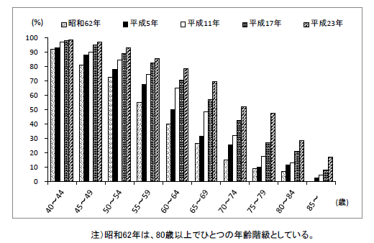
20本以上の歯を有する者の割合の年次推移
資料：厚生労働省「平成23年歯科疾患実態調査」

Slide 84
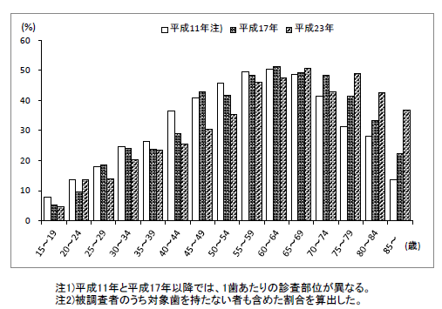
4mm以上の歯周ポケットを有する者の割合
資料：厚生労働省「平成23年歯科疾患実態調査」

Slide 85
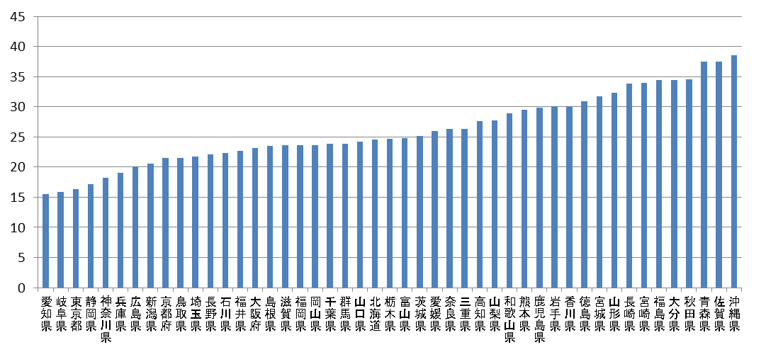
３歳児う蝕有病者率（都道府県別）
（%）
資料：平成21年厚生労働省実施状況調べ（３歳児歯科健康診査）

Slide 86
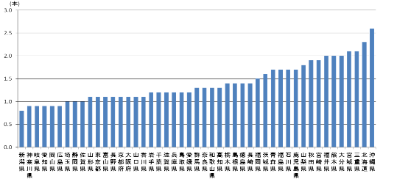
12歳児一人平均う歯数（都道府県別）
資料：文部科学省「平成22年学校保険統計調査」

